Slide 1
Bài 7: Trigger

Slide 2
Nội dung
Khái niệm
Tạo trigger
Quản lý trigger

Slide 3
Khái niệm
Trigger là gì?
Trigger là một cấu trúc lệnh T-SQL đặc biệt có khả năng thực thi một cách tự động mỗi khi dữ liệu trên bảng liên quan với trigger bị cập nhật (thêm, xoá, sửa).
Khác với thủ tục là không có tham số, không cần gọi thực hiện bằng lệnh EXECUTE mà sẽ được kích hoạt tương ứng với các hành động thay đổi dữ liệu (thêm, xoá, sửa).
Có 5 kiểu trigger:
Insert trigger áp dụng cho hành động thêm dữ liệu vào bảng,
Delete trigger áp dụng cho hành động xoá dữ liệu trên bảng,
Update trigger áp dụng cho hành động sửa đổi dữ liệu trên bảng.
Instead of trigger xảy ra thay vì các hành động thêm, xoá, sửa dữ liệu,
After trigger xảy ra sau khi hoạt động thực thi.

Slide 4
Khái niệm
Khi nào sử dụng Trigger?
Cấu trúc lệnh trigger được dùng để kiểm tra sự toàn vẹn dữ liệu nghĩa là kiểm tra được tất cả các ràng buộc toàn vẹn có trong CSDL.
Một số ràng buộc đơn giản như liên bộ (khoá chính), tham chiếu (khoá ngoại), miền giá trị thì chỉ cần sử dụng đối tượng constraint là đủ mà không cần dùng trigger.
Chỉ nên sử dụng trigger cho những ràng buộc kiểm tra phức tạp trên dữ liệu hoặc lợi dụng sự thực thi tự động của trigger để thực hiện một số công việc khác nhằm khai thác tối đa lợi ích của việc sử dụng trigger.

Slide 5
Khái niệm
Hoạt động của Trigger
Mỗi trigger khi được định nghĩa phải chỉ định trigger đó thuộc bảng dữ liệu nào và chỉ được kích hoạt khi người sử dụng tác động (thêm, xoá, sửa) trên bảng dữ liệu đó.
Khi một hành động thêm (INSERT) dữ liệu vào bảng xảy ra thì trigger tương ứng với hành động này sẽ được kích hoạt. Khi đó hệ thống sẽ phát sinh ra một bảng phụ có tên là INSERTED để chứa một dòng dữ liệu mới mà người dùng muốn thêm vào bảng, bảng phụ này có cấu trúc hoàn toàn giống với bảng được định nghĩa trigger trên đó.
Sau khi trigger kết thúc hoạt động thì bảng phụ này sẽ bị huỷ bỏ.
Khi xoá (DELETE) một dòng dữ liệu trên bảng thì trigger tương ứng với hành động này sẽ được kích hoạt. Khi đó một bảng phụ có tên là DELETED được phát sinh để chứa dòng dữ liệu mà người sử dụng muốn xoá đi.
Bảng phụ này cũng có cấu trúc giống với bảng được định nghĩa trigger trên đó và sẽ bị huỷ bỏ sau khi kết thúc hoạt động của trigger.

Slide 6
Khái niệm
Hoạt động của Trigger
Khi sửa đổi (UPDATE) dữ liệu trên một bảng thì trigger tương ứng với hành động này sẽ được kích hoạt. Khi đó hệ thống sẽ phát sinh ra 2 bảng phụ: một bảng dùng để chứa dữ liệu mới cần sửa vào bảng và có tên là INSERTED, bảng còn lại dùng để chứa dữ liệu cũ cần bỏ đi và có tên là DELETED.
Hành động thay đổi dữ liệu tương ứng với 2 hành động: xoá dữ liệu cũ sau đó thêm dữ liệu mới.
Hai bảng phụ này cũng bị huỷ bỏ sau khi kết thúc hoạt động của trigger.
Các bảng phụ INSERTED, DELETED chỉ chứa duy nhất một dòng dữ liệu.
Việc kiểm tra dữ liệu khi cập nhật có hợp lệ hay không sẽ kiểm tra trực tiếp trên các bảng phụ này.
Các bảng này chỉ được sử dụng trong cấu trúc trigger, ngoài ra không được sử dụng trong bất cứ cấu trúc lệnh nào khác.

Slide 7
Tạo Trigger
Cú pháp
CREATE TRIGGER <tên trigger> ON <tên bảng>
[WITH ENCRYPTION]
FOR | INSTEAD OF | AFTER <biến cố kích hoạt>
AS
<Các lệnh T-SQL>
Tên trigger: Là tên của trigger cần tạo, tên này phải duy nhất trong một CSDL.
Mệnh đề ON: Chỉ ra rằng trigger này đang viết cho bảng dữ liệu nào.
Tên bảng: Là tên của bảng dữ liệu cần tạo trigger trên đó.
Mệnh đề WITH ENCRYPTION: Dùng để mã hoá nội dung trigger.
Mệnh đề FOR | INSTEAD OF | AFTER: Dùng để chỉ ra rằng trigger sẽ áp dụng cho hành động nào trong 3 hành động: INSERT, DELETE, UPDATE.
Biến cố kích hoạt: là các biến cố xảy ra khi người sử dụng tác động vào CSDL.

Slide 8
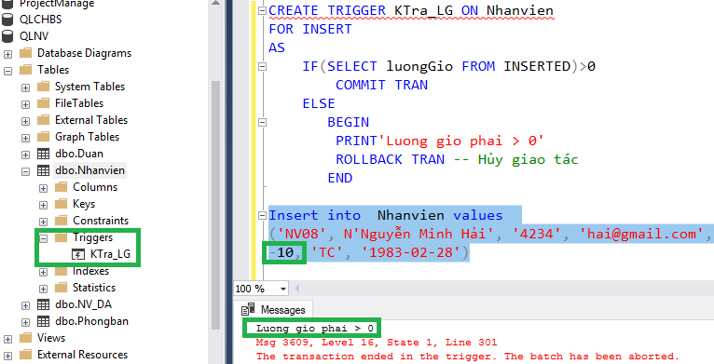
Tạo Trigger
Ví dụ: Insert trigger
Tạo trigger kiểm tra khi nhập dữ liệu vào bảng Nhanvien thì lương giờ phải lớn hơn 0.

Slide 9
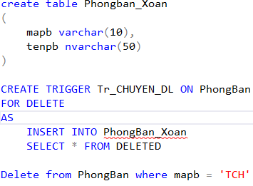
Tạo Trigger
VÍ dụ: Delete trigger
Giả sử chúng ta cần tạo một bảng có tên là PhongBan_XOA có cấu trúc giống như bảng PhongBan để lưu thông tin những Phòng ban đã bị xoá đi nhằm mục đích cần thiết sử dụng sau này.
Mỗi phòng ban khi bị xoá đi sẽ được lưu trong bảng PhongBan_Xoa.

Slide 10
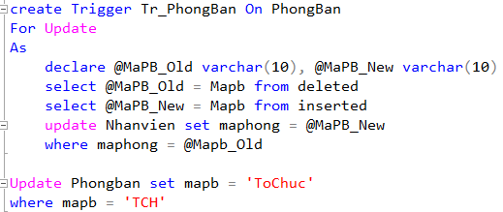
Tạo Trigger
VÍ dụ: Update trigger
Cập nhật lại Mã phòng ban trong Nhân viên khi thay đổi Mã phòng ban trong bảng Phòng ban.

Slide 11
Tạo Trigger
VÍ dụ: Trigger với nhiều hành động
Cập nhật lại sinh viên khi thêm/xóa/sửa phòng ban bên bảng Phòng ban như sau:
Thêm Phòng ban: Thông báo “phòng ban mới, chưa có nhân viên”
Sửa mã phòng ban: Sửa mã phòng ban tương ứng bên Nhân viên
Xóa mã phòng ban: Nếu mã phòng ban cần xóa tồn tại bên bảng Nhân viên thì hiển thị thông báo: “Phòng ban này đã có nhân viên, không được xóa”

Slide 12
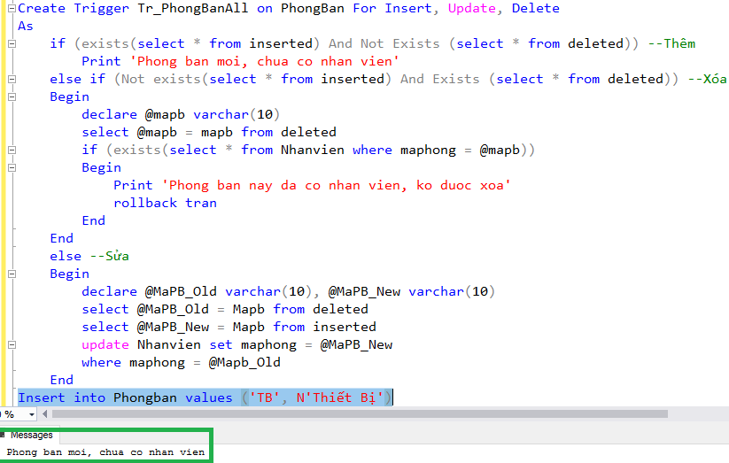
Tạo Trigger
VÍ dụ: Trigger với nhiều hành động

Slide 13
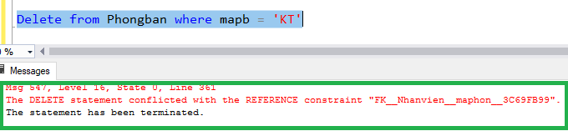
Tạo Trigger
VÍ dụ: Trigger với nhiều hành động
Cũng là Trigger này, nhưng khi thực thi câu lệnh Delete bên bảng Phongban thì phát sinh lỗi sau:
Lỗi này không liên quan đến Trigger vừa tạo, mà lã lỗi khóa ngoại
Vì mã phòng ban ‘KT’ tồn tại bên bảng NhanVien (khóa ngoại) nên khi xóa bên Phongban (bên khóa chính) là đã vi phạm ràng buộc khóa ngoại và phát sinh lỗi như trên.

Slide 14
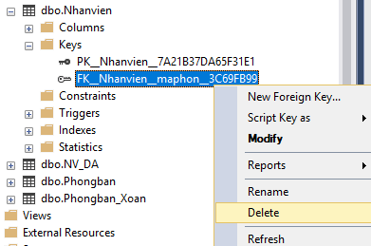
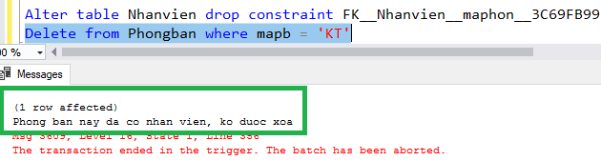
Tạo Trigger
VÍ dụ: Trigger với nhiều hành động
Để không bị lỗi này và muốn kiểm tra tác dụng của Trigger vừa tạo, ta phải xóa ràng buộc khóa ngoại trước.
Cách làm như sau:
Xóa khóa ngoại thủ công
(như hình)
Hoặc bằng câu lệnh Alter table
Sau đó thực hiện câu lệnh Delete

Slide 15
Tạo Trigger
Instead Of Trigger
Instead of trigger là loại trigger có thể định nghĩa cho bảng hoặc bảng ảo (view), trigger này sẽ hoạt động thay vì các hành động kích hoạt như: insert, update, delete
Nghĩa là các hành động này sẽ được bỏ qua thay vào đó nó sẽ thực hiện các câu lệnh bên trong trigger.
Tuy bỏ qua các hành động kích hoạt nhưng các bảng phụ INSERTED và DELETED vẫn được phát sinh để lưu trữ dữ liệu.
Ví dụ: Sau khi định nghĩa một instead of trigger trên một bảng dữ liệu cho hành động insert, chúng ta thực hiện lệnh insert into để thêm dữ liệu vào bảng này thì lệnh insert này sẽ không thực hiện, thay vào đó là các lệnh bên trong trigger sẽ thực hiện nghĩa là các lệnh bên trong trigger sẽ thay thế câu lệnh insert into.

Slide 16
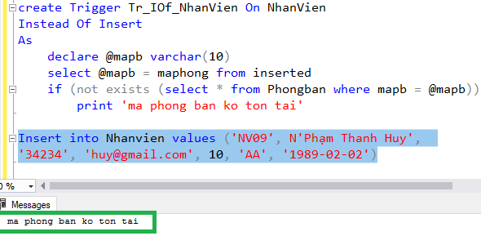
Tạo Trigger
Instead Of Trigger
Hiện tại, chúng ta đã xóa ràng buộc khóa ngoại của Bảng NhanVien (không còn tham chiếu đến bảng Phòng ban).
Ví dụ sau tạo một trigger Instead Of, khi thêm Nhân viên, nếu mã phòng ban không tồn tại thì không cho thêm.
Ở ví dụ bên cạnh, rõ ràng
không có câu lệnh “rollback
tran‘ sau câu lệnh print,
nhưng dữ liệu cũng không
được thêm vào.

Slide 17
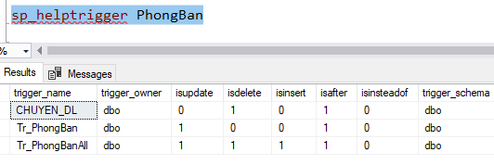
Quản lý Trigger
Xem nội dung Trigger
Cú pháp:
sp_helptext <tên trigger>
Ví dụ: Xem nội dung của trigger có tên là Tr_PhongBan
sp_helptext Tr_PhongBan
Có thể kiểm tra có bao nhiêu trigger trên một bảng dữ liệu, cú pháp:
sp_helptrigger <tên bảng>
Ví dụ:

Slide 18
Quản lý Trigger
Xóa Trigger
Cú pháp:
DROP TRIGGER <danh sách tên trigger>
Trong đó:
Danh sách tên trigger: Là tên các trigger cần xoá, chúng ta có thể xoá một hoặc nhiều trigger trên một hoặc nhiều bảng dữ liệu cùng lúc trong cùng một CSDL.
Ví dụ: Xoá các trigger có tên là: Tr_PhongBan
DROP TRIGGER Tr_PhongBan

Slide 19
Quản lý Trigger
Thay đổi nội dungTrigger
Cú pháp:
ALTER TRIGGER <tên trigger> ON <tên bảng>
[WITH ENCRYPTION]
FOR | INSTEAD OF | AFTER <biến cố kích hoạt>
AS
<Các lệnh T-SQL>

Slide 20
Quản lý Trigger
Thay đổi nội dungTrigger
Ví dụ: Thay đổi nội dung của Trigger có tên Ktra_LG trên Bảng NhanVien.
Alter TRIGGER KTra_LG ON Nhanvien
FOR INSERT
AS
IF(SELECT luongGio FROM INSERTED)>=0
COMMIT TRAN
ELSE
BEGIN
PRINT'Luong gio phai > 0'
ROLLBACK TRAN -- Hủy giao tác
END

Slide 21
Quản lý Trigger
Tắt/bật hoạt động của Trigger
Cú pháp:
ALTER TABLE <tên bảng>
DISABLE | ENABLE TRIGGER <tên trigger>
Ví dụ: Tắt hoạt động của trigger có tên là Tr_PhongBan trên bảng Phongban:
ALTER TABLE PhongBan
DISABLE TRIGGER Tr_PhongBan
Để cho trigger này hoạt động trở lại, dùng lệnh như sau:
ALTER TABLE PhongBan
ENABLE TRIGGER Tr_PhongBan

Slide 22
Bài tập
Làm bài tập 1 – Lab 6

Slide 23
Thank you and happy learning !!!

